Slide 1

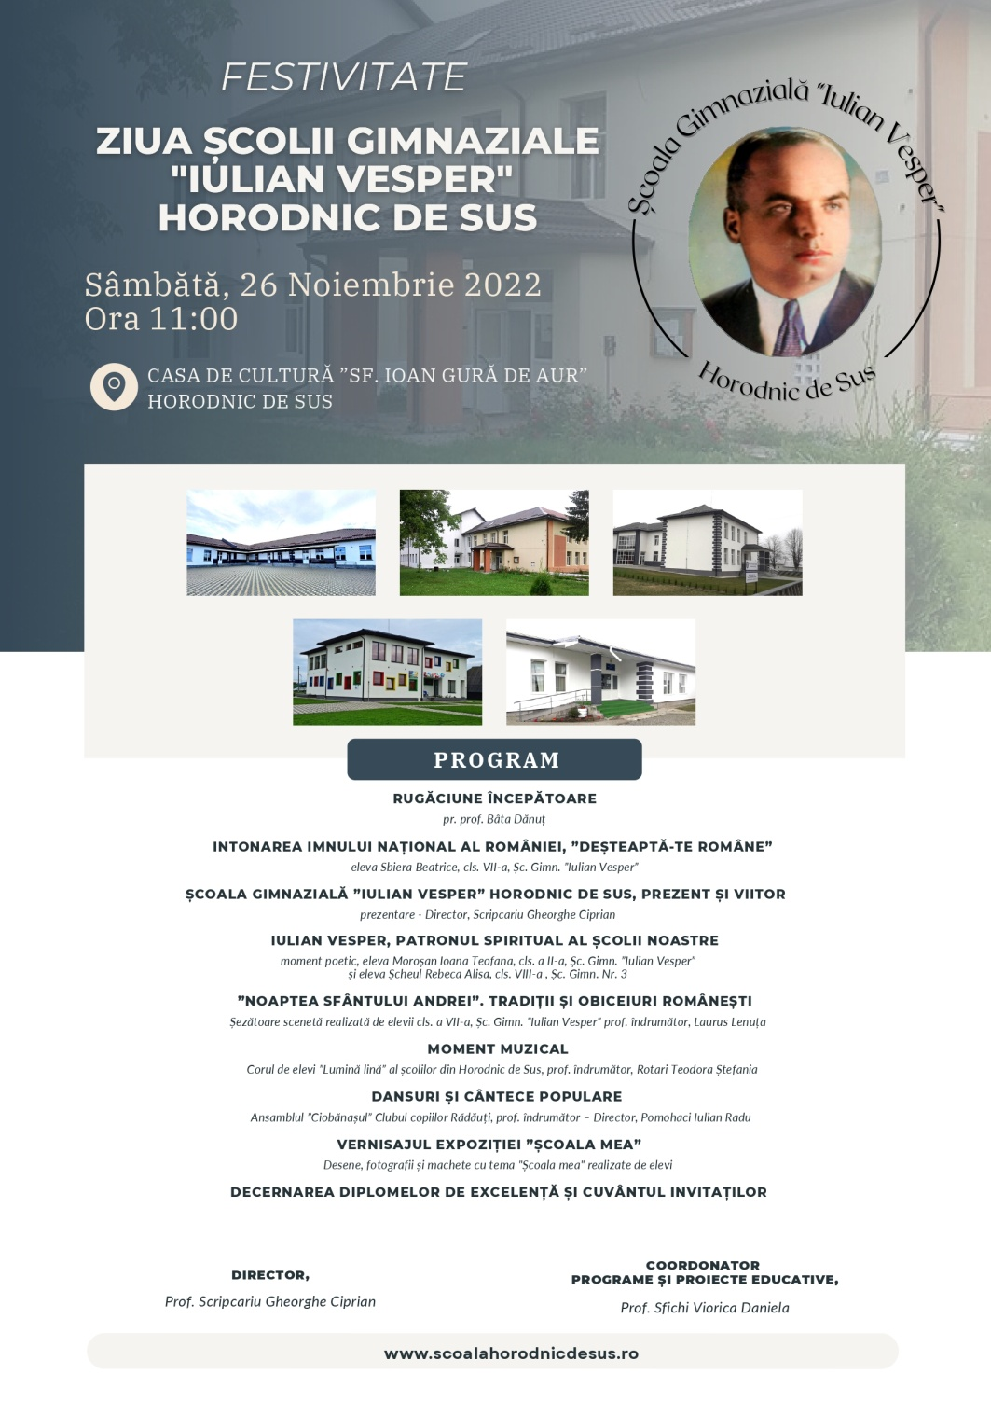
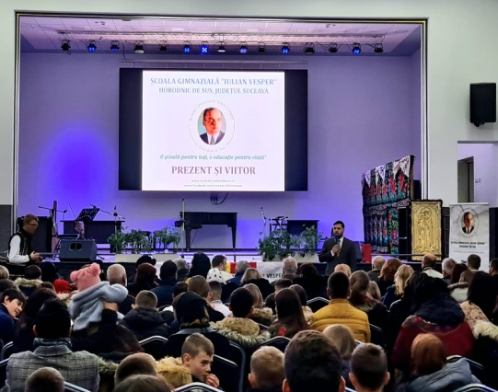
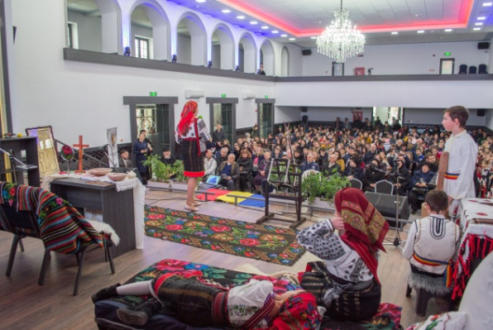
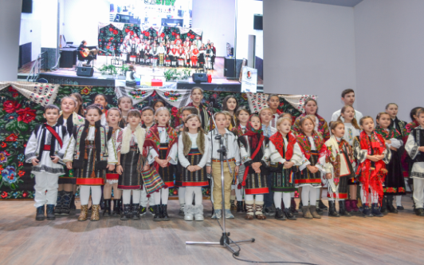
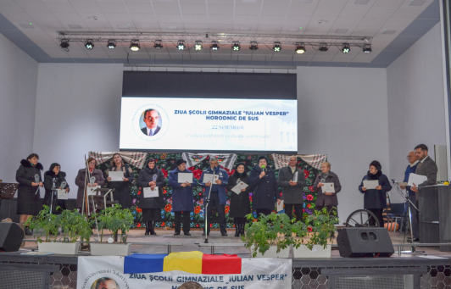
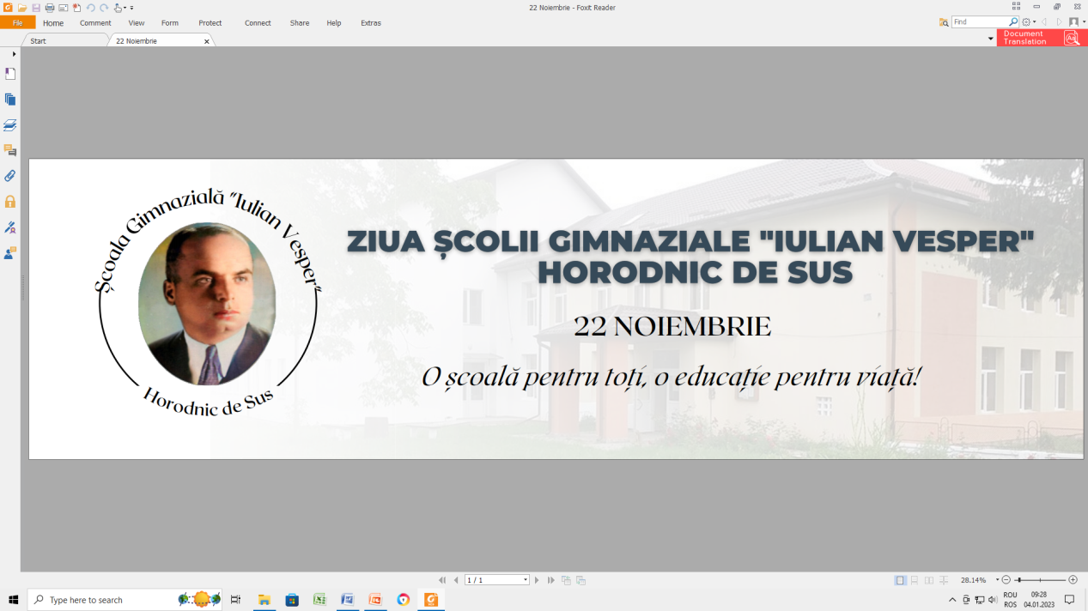
Ziua Școlii Gimnaziale ”Iulian Vesper” Horodnic de Sus – 22 noiembrie 2022

Slide 2

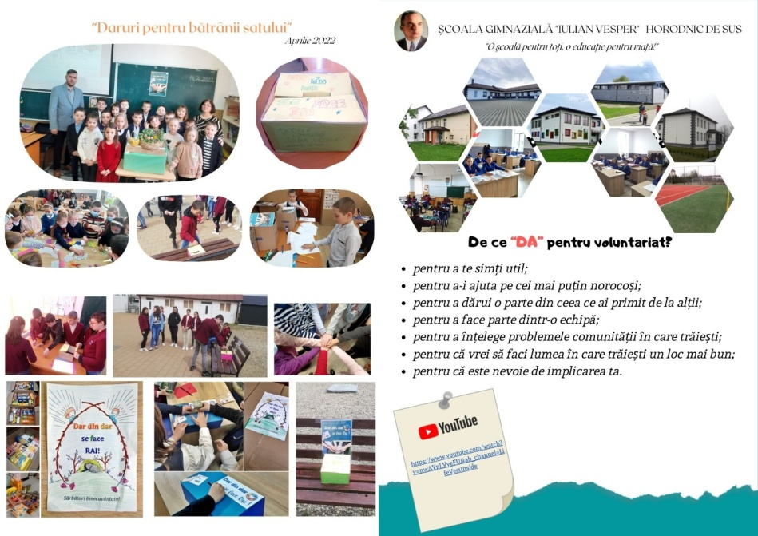
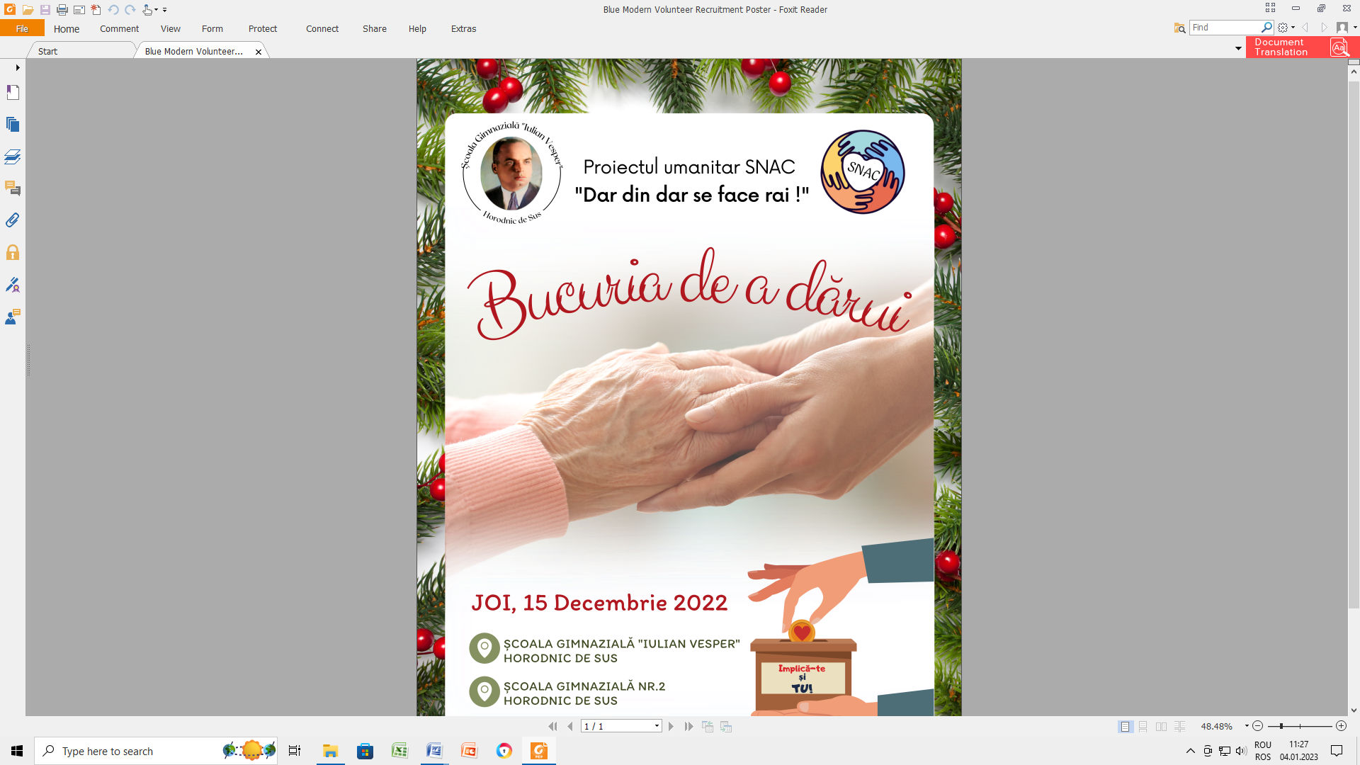
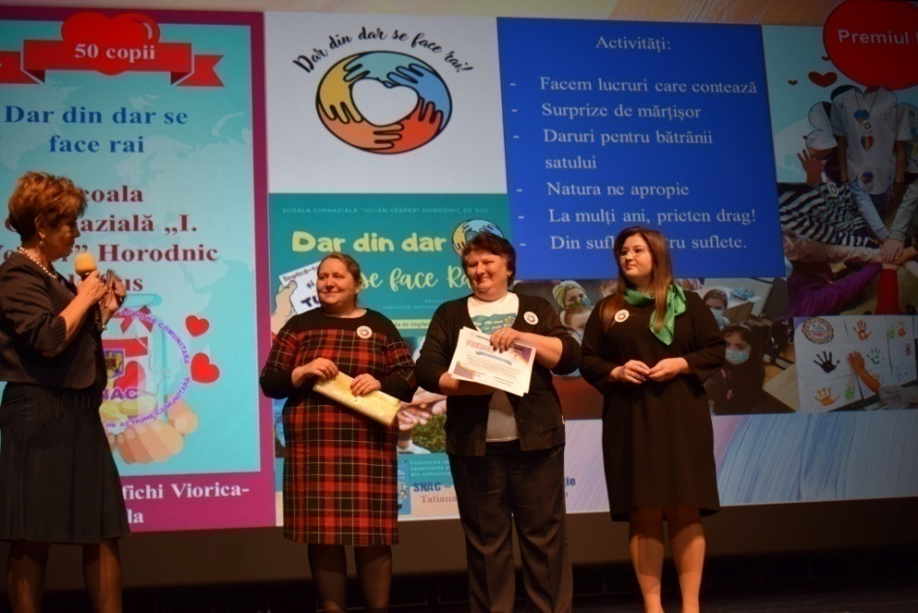
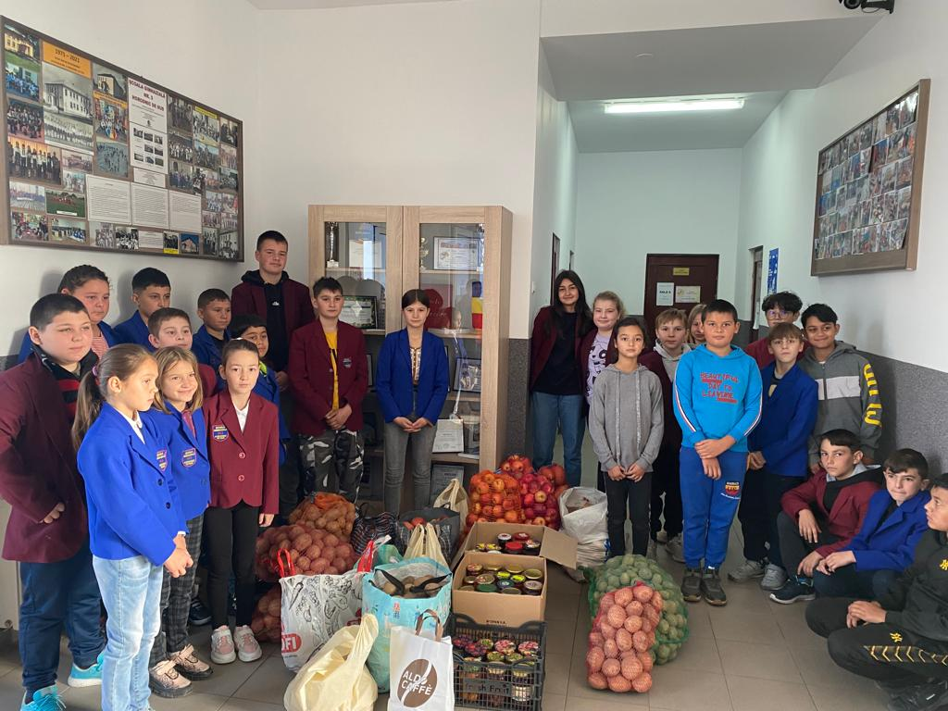
Proiectul ”Dar din dar se face Rai” din cadrul programului, Strategia Națională de Acțiune Comunitară (SNAC), Voluntaria și educație, ISJ Suceava (2022 - 2023)

Slide 3

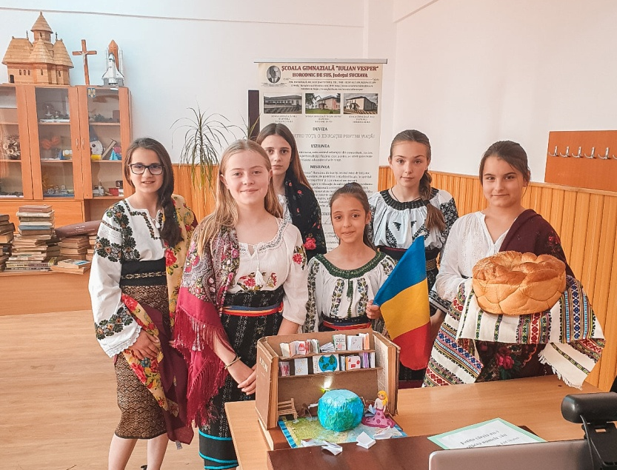

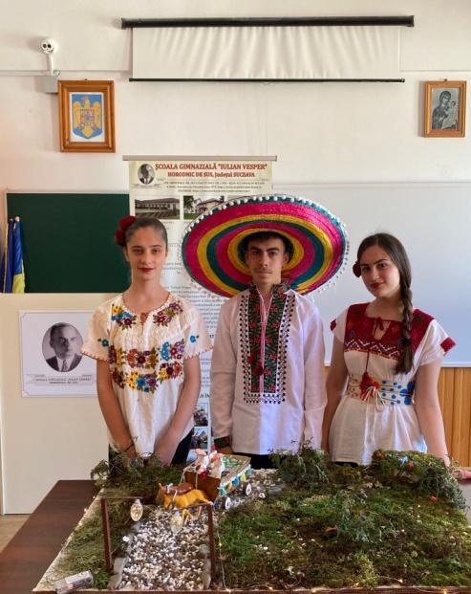
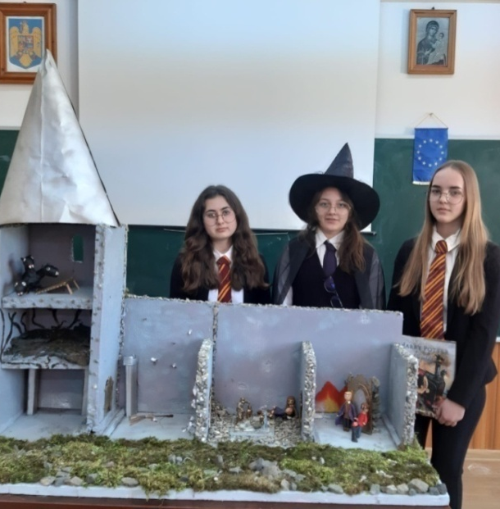
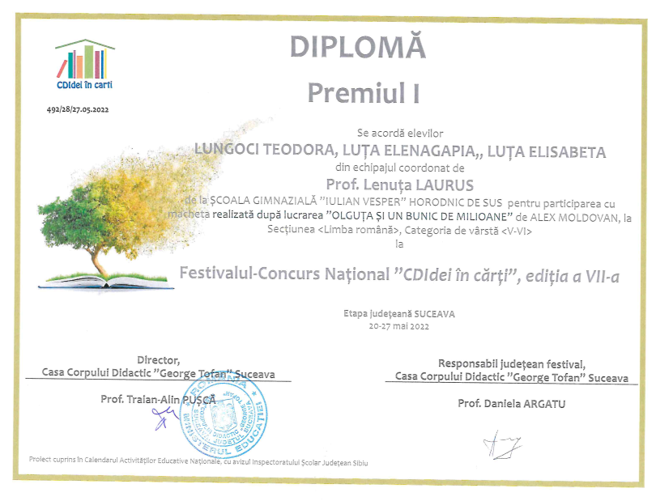
Festivalul concurs ”CDIdei din cărți” (ISJ Sibiu, CCD ”George Tofan” Suceava), participării cu premii la edițiile, VI și VII, 2021 și 2022

Slide 4
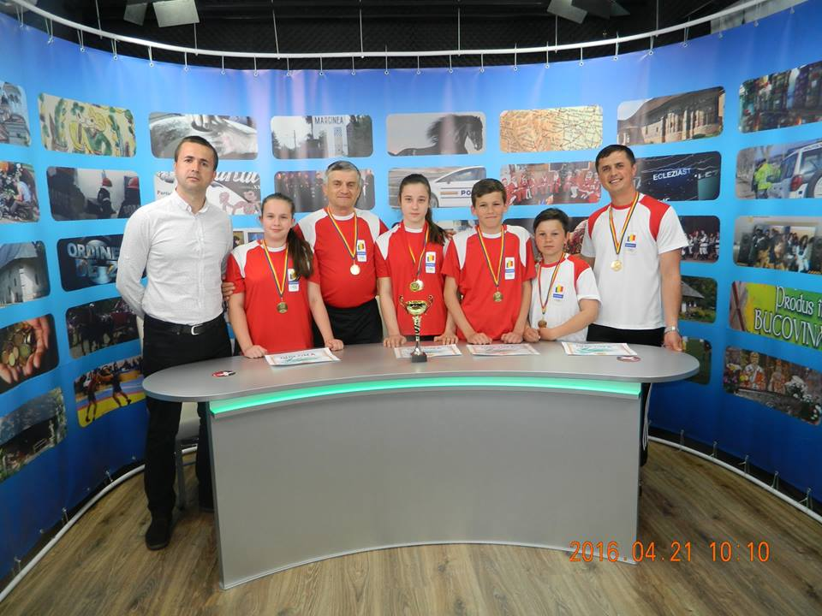

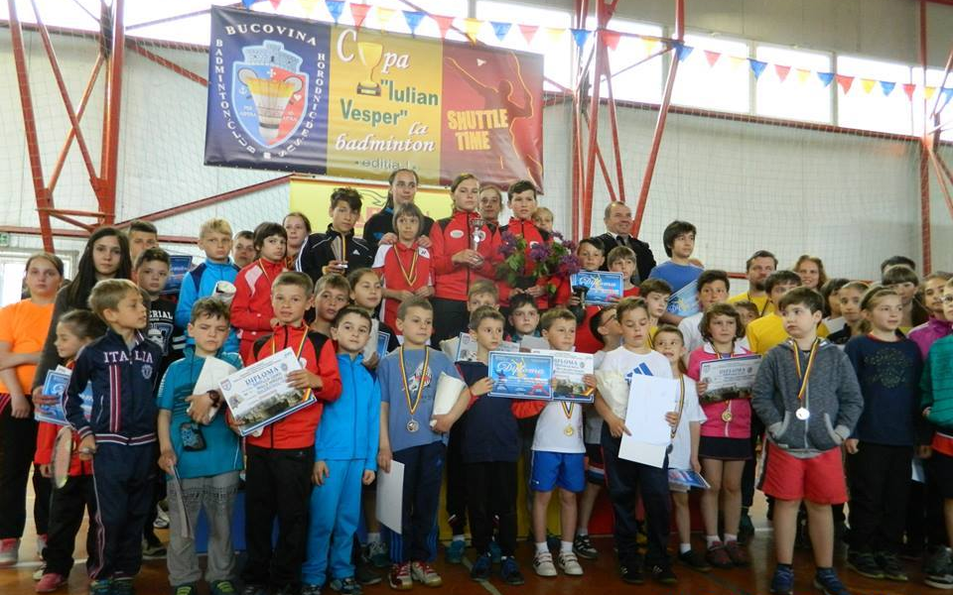
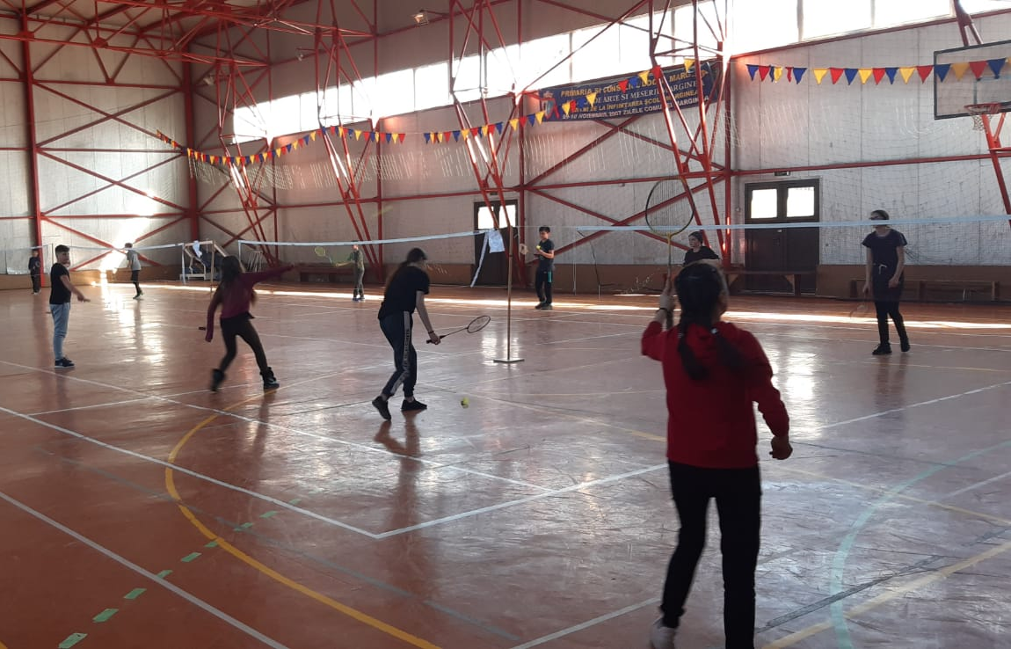
Clubul de badminton ”Bucovina” al Școlii Gimnaziale ”Iulian Vesper” Horodnic de Sus (înființat în 2009). Numeroase premii la nivel județean și național

Slide 5

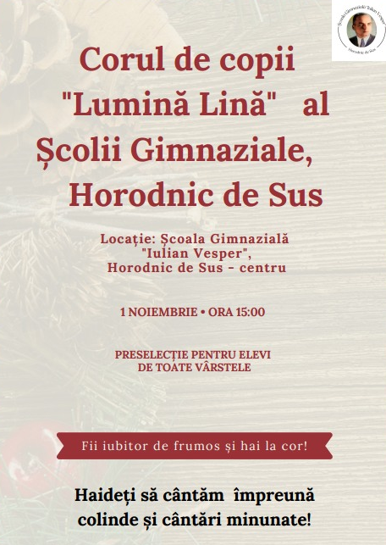
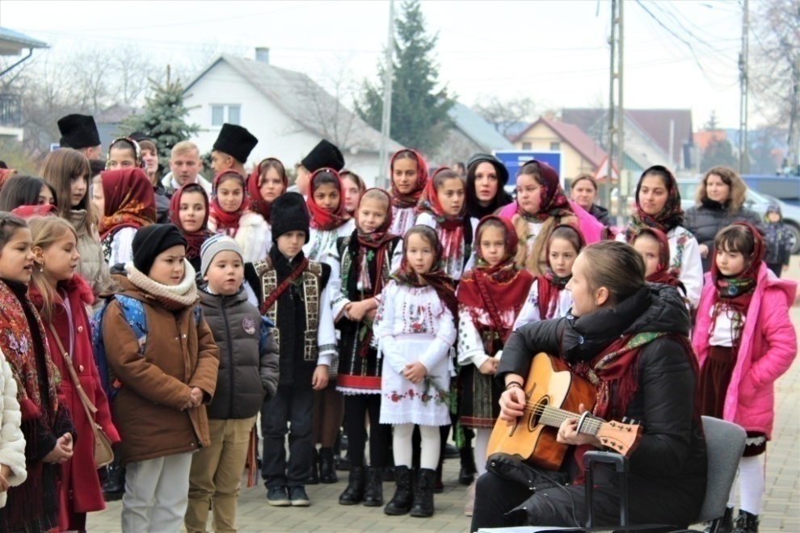
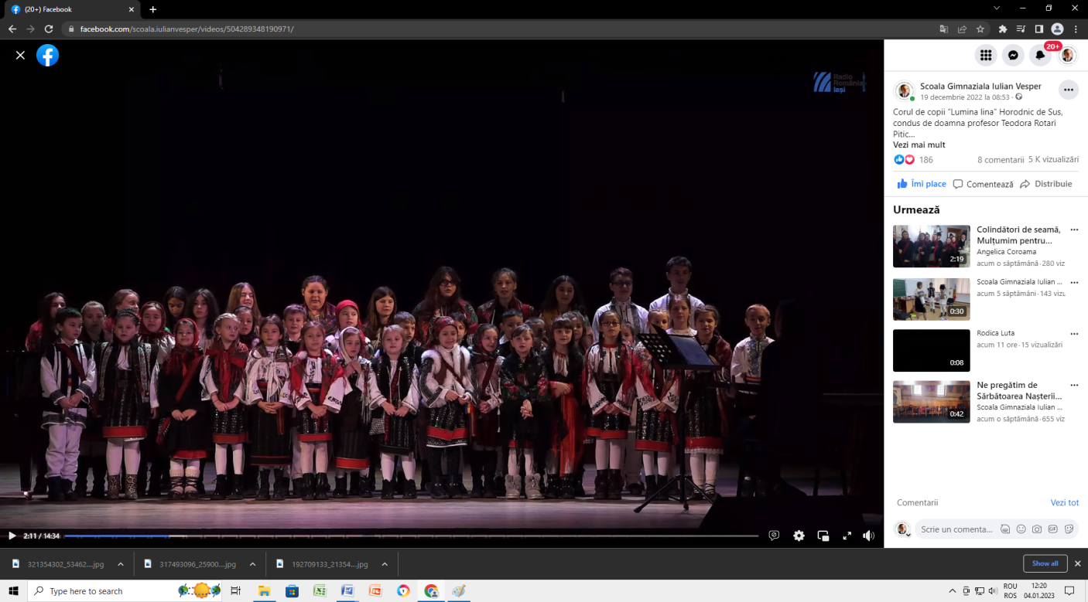
Corul de elevi ”Lumină lină” al Școlii Gimnaziale ”Iulian Vesper” Horodnic de Sus (2022)

Slide 6
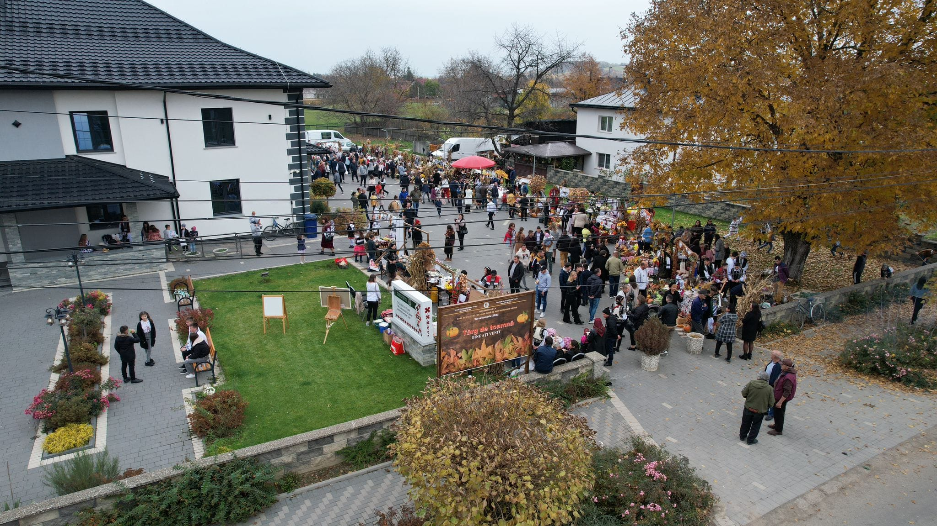
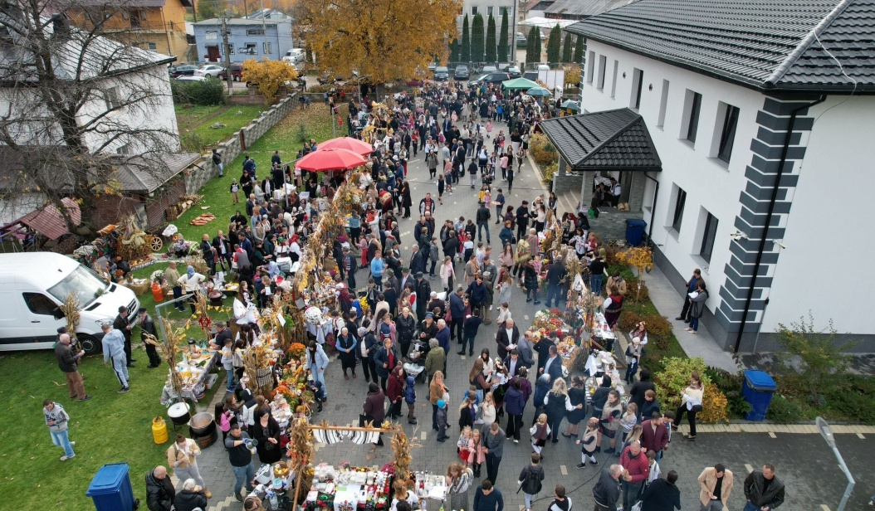

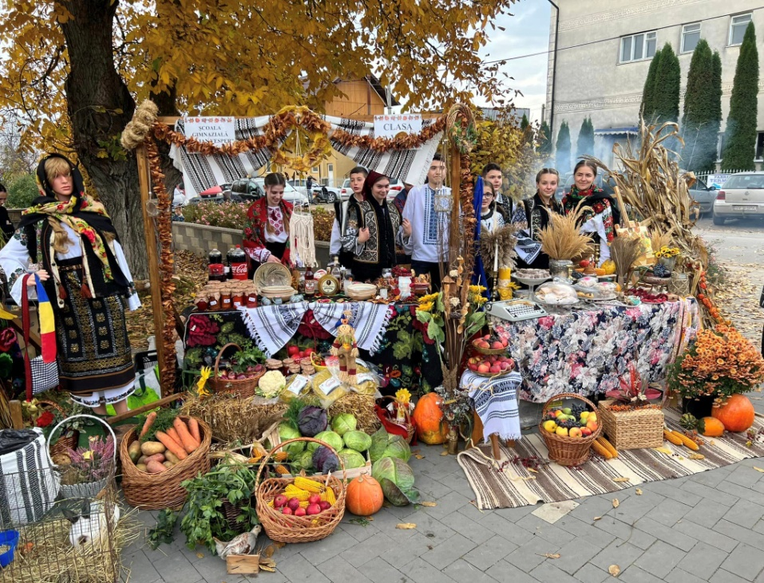
Târgul de Toamnă organizat împreună cu Primăria Horodnic de Sus și Asociația de părinți ”Iulian Vesper” Horodnic de Sus, ediția I, octombrie 2022

Slide 7

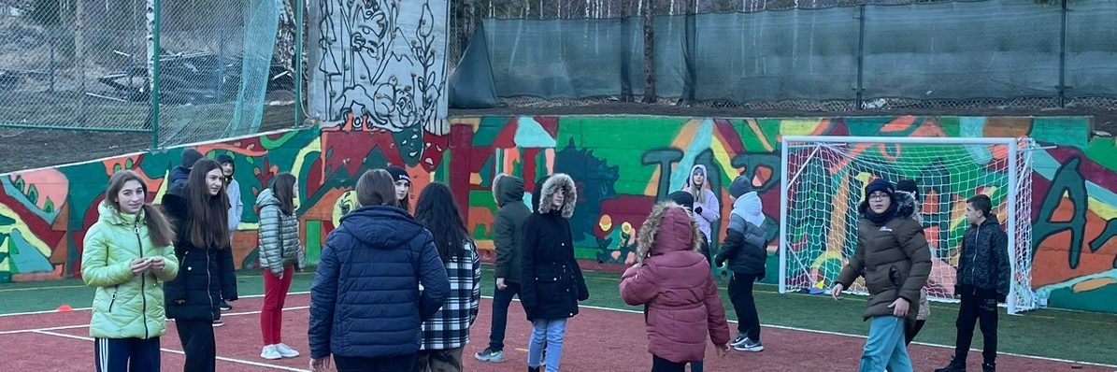
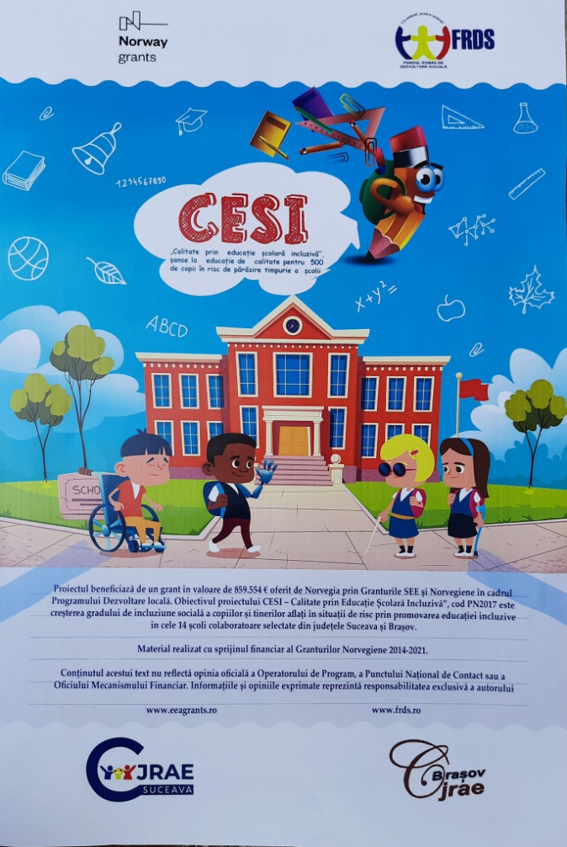
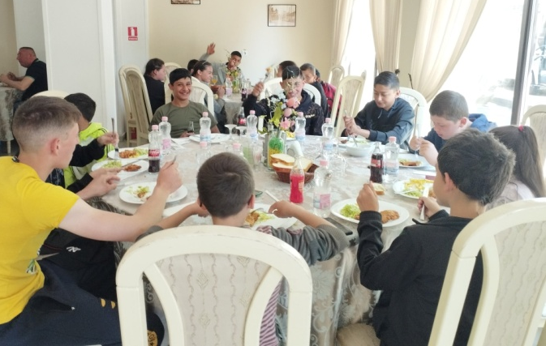
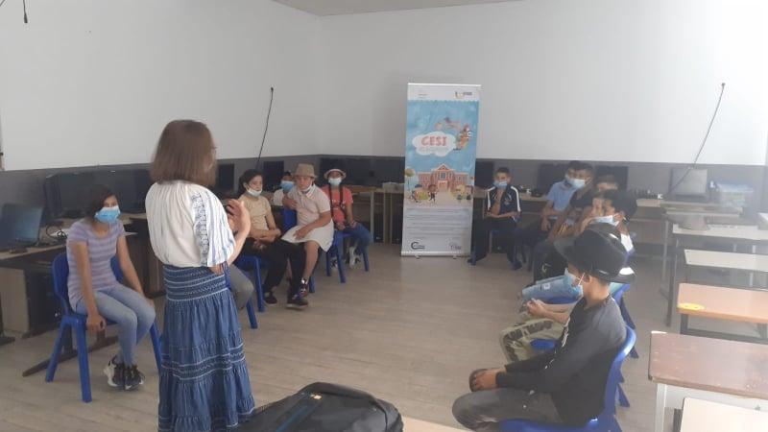
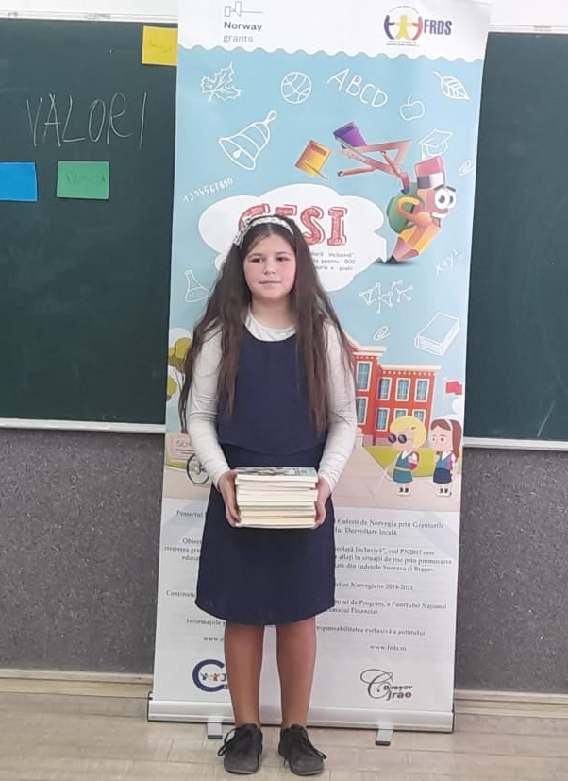
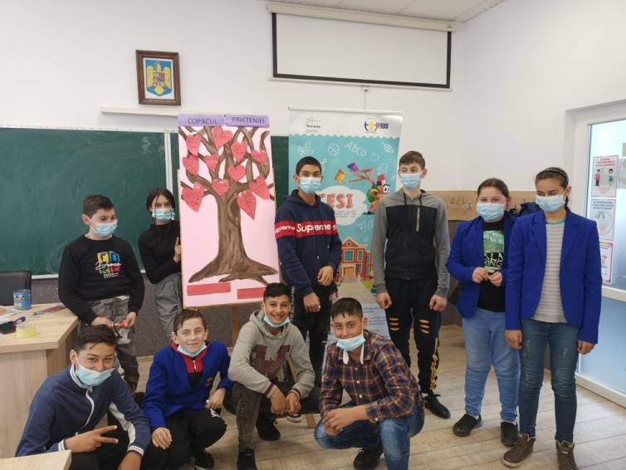
Proiectul ”Calitate prin Educație Școlară Incluzivă” (CESI), prin CJRAE Suceava, 2021 - 2023

Slide 8
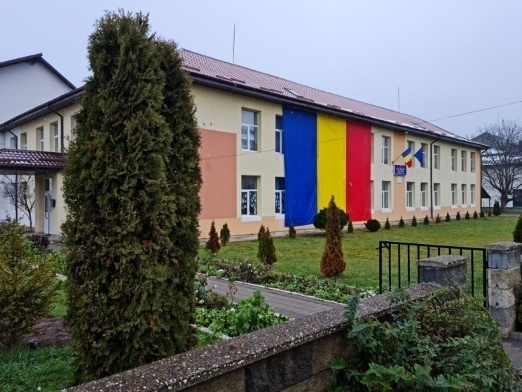
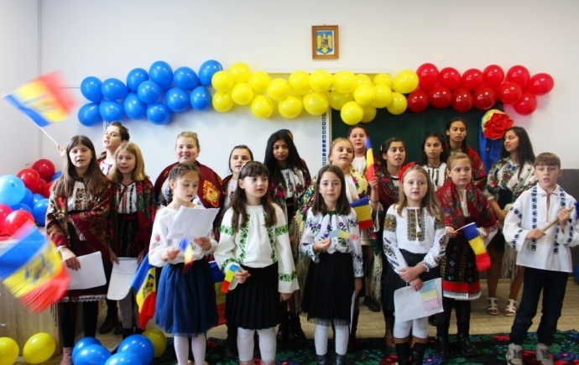
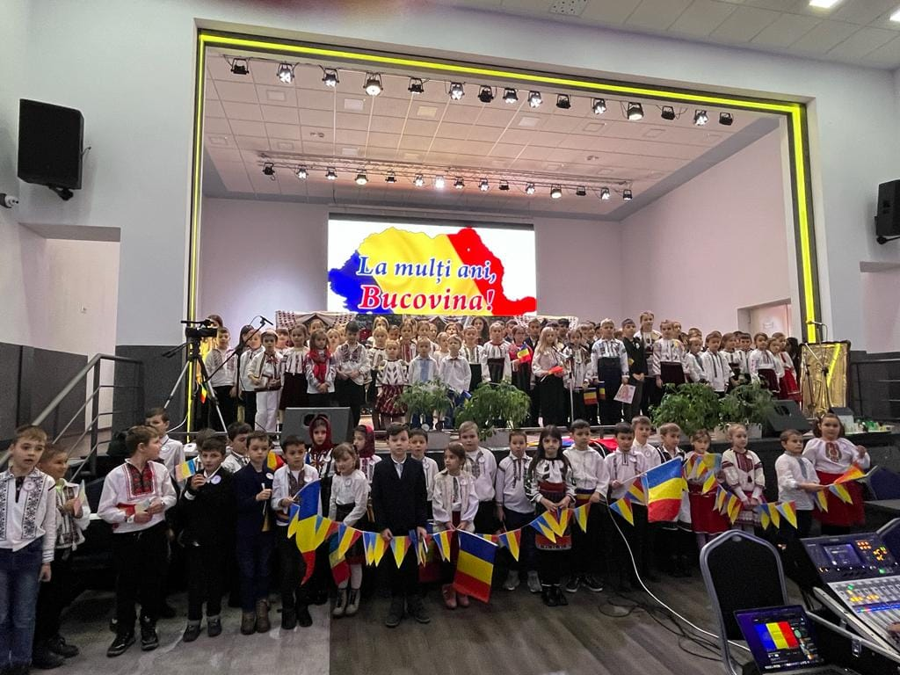
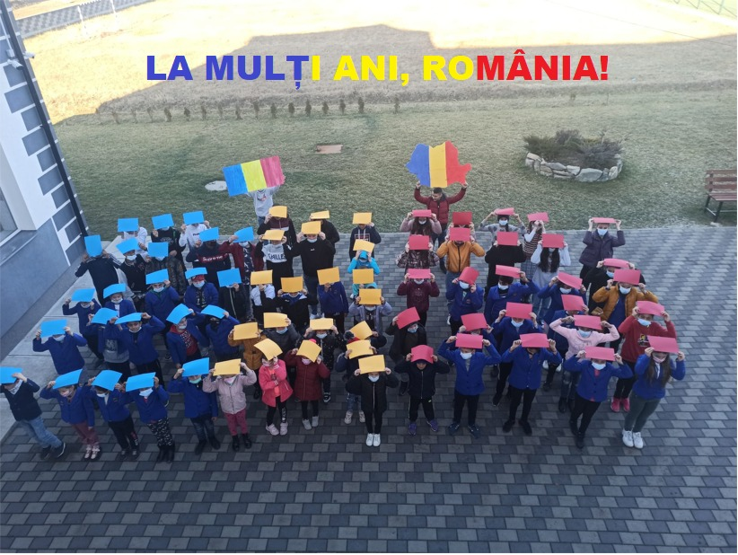
Ziua Națională a României, 1 Decembrie și Ziua Bucovinei, 28 noiembrie, sărbătorite în fiecare an

Slide 9
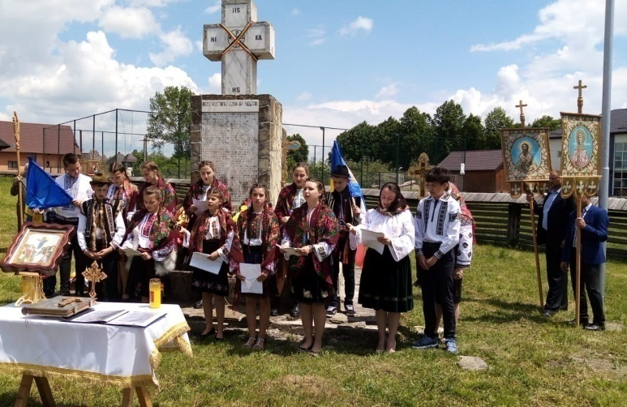
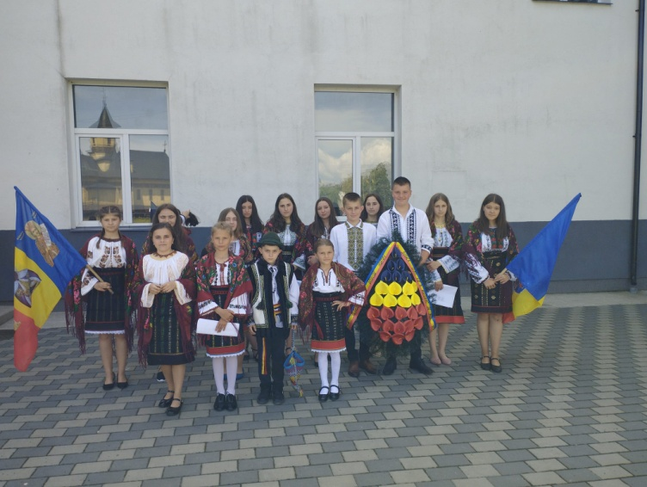
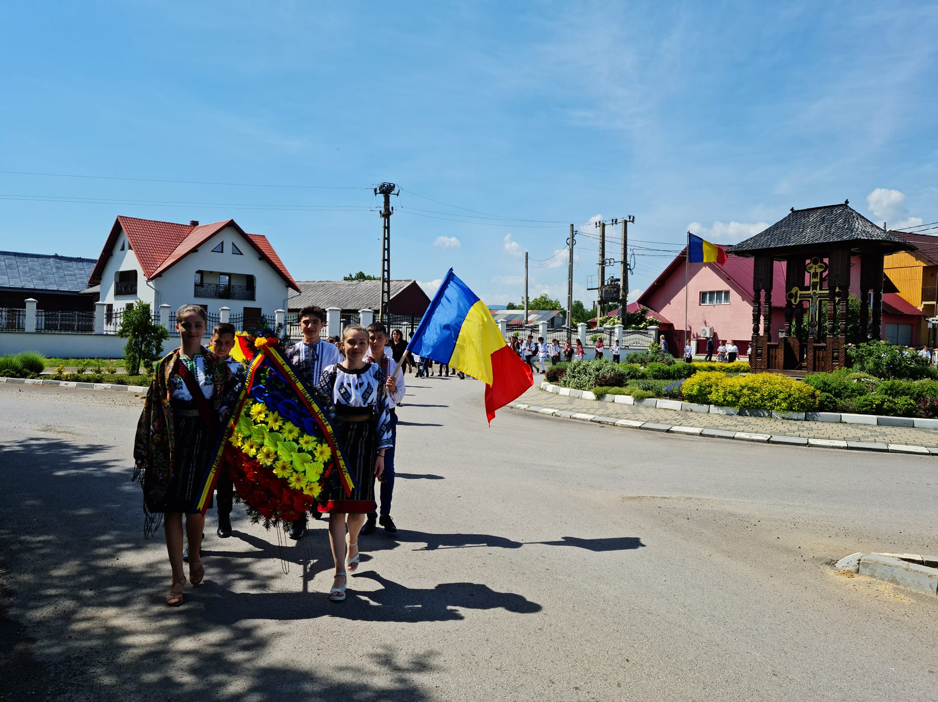
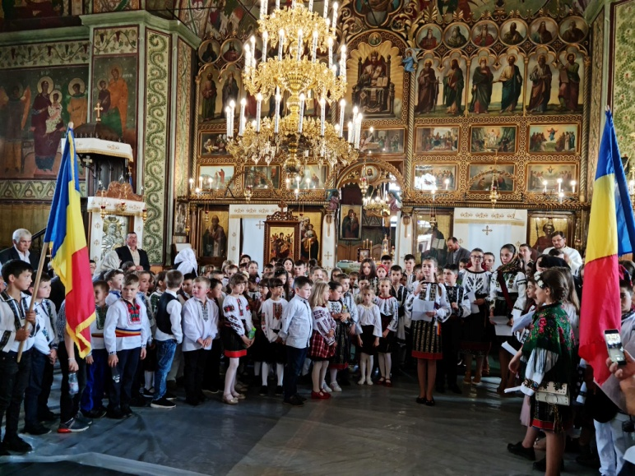
Ziua Eroilor Neamului, comemorăm Eroii horodniceni și Eroii neamului căzuți pentru patrie

Slide 10
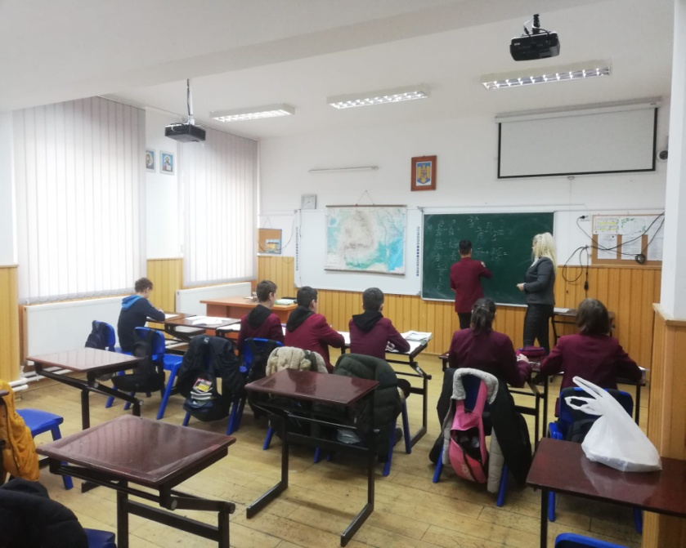



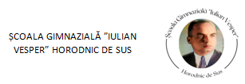
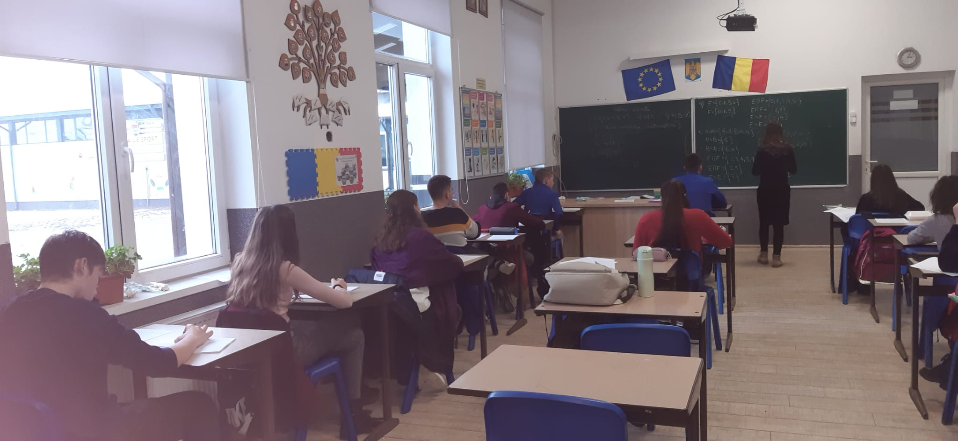
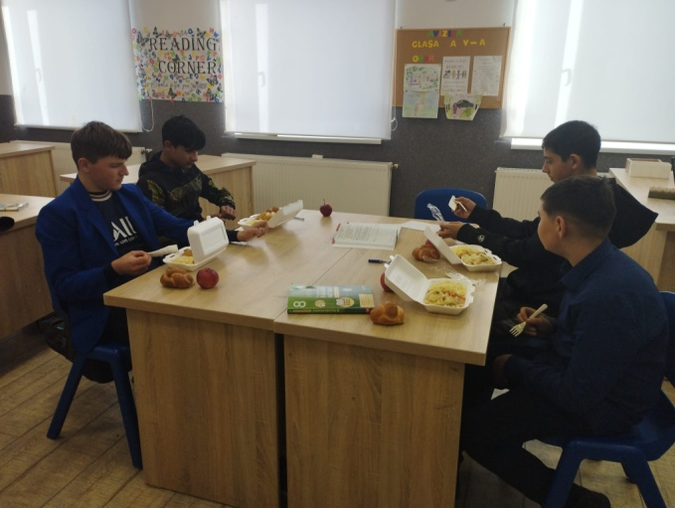
Proiectul ”Școlarizarea și integrarea în comunitatea școlară a elevilor din nivelul gimnazial și asigurarea stării de bine” (Programul Național de Reducere a Abandonului Școlar - PNRAS)

